Slide 1
«Патриотическая акция как форма взаимодействия педагога с родителями в ДОУ».
Выполнила:
учитель-логопед д/с №2 пгт Верхошижемье
Втюрина Е.В.

Slide 2
«Только вместе с родителями, общими усилиями, педагоги могут дать детям большое человеческое счастье». В.А. Сухомлинский

Slide 3
Закон «Об образовании в российской Федерации» одной из основных задач, стоящих перед доу является «взаимодействие с семьей для обеспечения полноценного развития личности ребенка». Федеральный государственный образовательный стандарт дошкольного образования «работа с родителями должна иметь дифференцированный подход, учитывать социальный статус, микроклимат семьи, родительские запросы и степень заинтересованности родителей деятельностью ДОУ, повышение культуры педагогической грамотности семьи». Требования по взаимодействию Организации работы с родителями «одним из принципов дошкольного образования является сотрудничество Организации с семьёй».

Slide 4
Направления работы
Работа с коллективом ДОУ по организации взаимодействия с семьей, ознакомление педагогов с системой новых форм работы с родителями;
Повышение педагогической культуры родителей;
Вовлечение родителей в деятельность ДОУ, совместная работа по обмену опытом.

Slide 5
- как сплотить коллектив на основе решения общих задач и принципов? - как стимулировать творческий поиск? - как создать благоприятную творческую среду не только с педагогами, но и с родителями?

Slide 6
АКЦИЯ- это
социально значимое, комплексное мероприятие, действия для достижения какой-либо цели;
это возможность участия всех субъектов образовательного проекта (педагогов, детей, родителей, социальных партнеров);
всегда результат с «обратной связью» для ребёнка, что принципиально важно для социализации детей.

Slide 7
Этапы акции
1 этап – подготовительный (мотивация, разработка плана по достижению цели, сбор информации, накопление материала, смета расходов);
2 этап - организационно-практический (деятельностный, выполнение плана деятельности);
3 этап - аналитически – завершающий (подведение итогов, рефлексия).

Slide 8
Направления акций:
Акции, направленные на формирование экологической культуры;
Акции, направленные на безопасное поведение, заботу и порядок в быту;
Акции, ориентированные на помощь другим людям;
Акции, посвященные праздничным дням, памятным датам и иным значимым событиям;
Акции здоровьесберегающей направленности;
Акции патриотической и исторической (культурной) направленности;

Slide 11
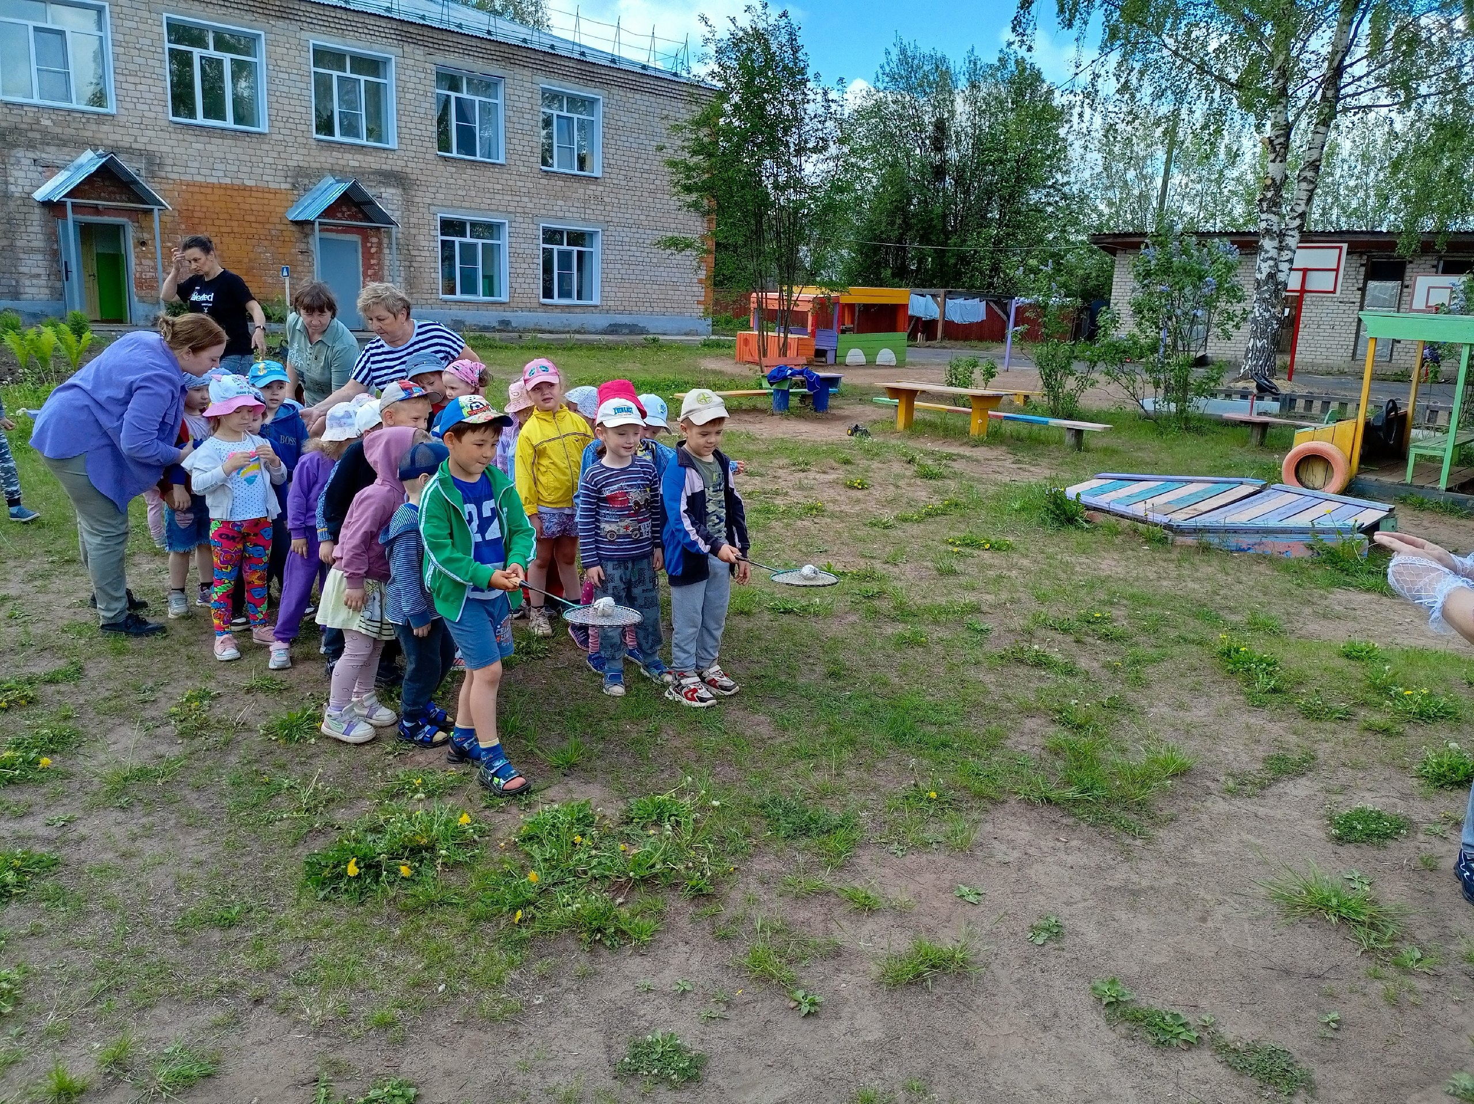
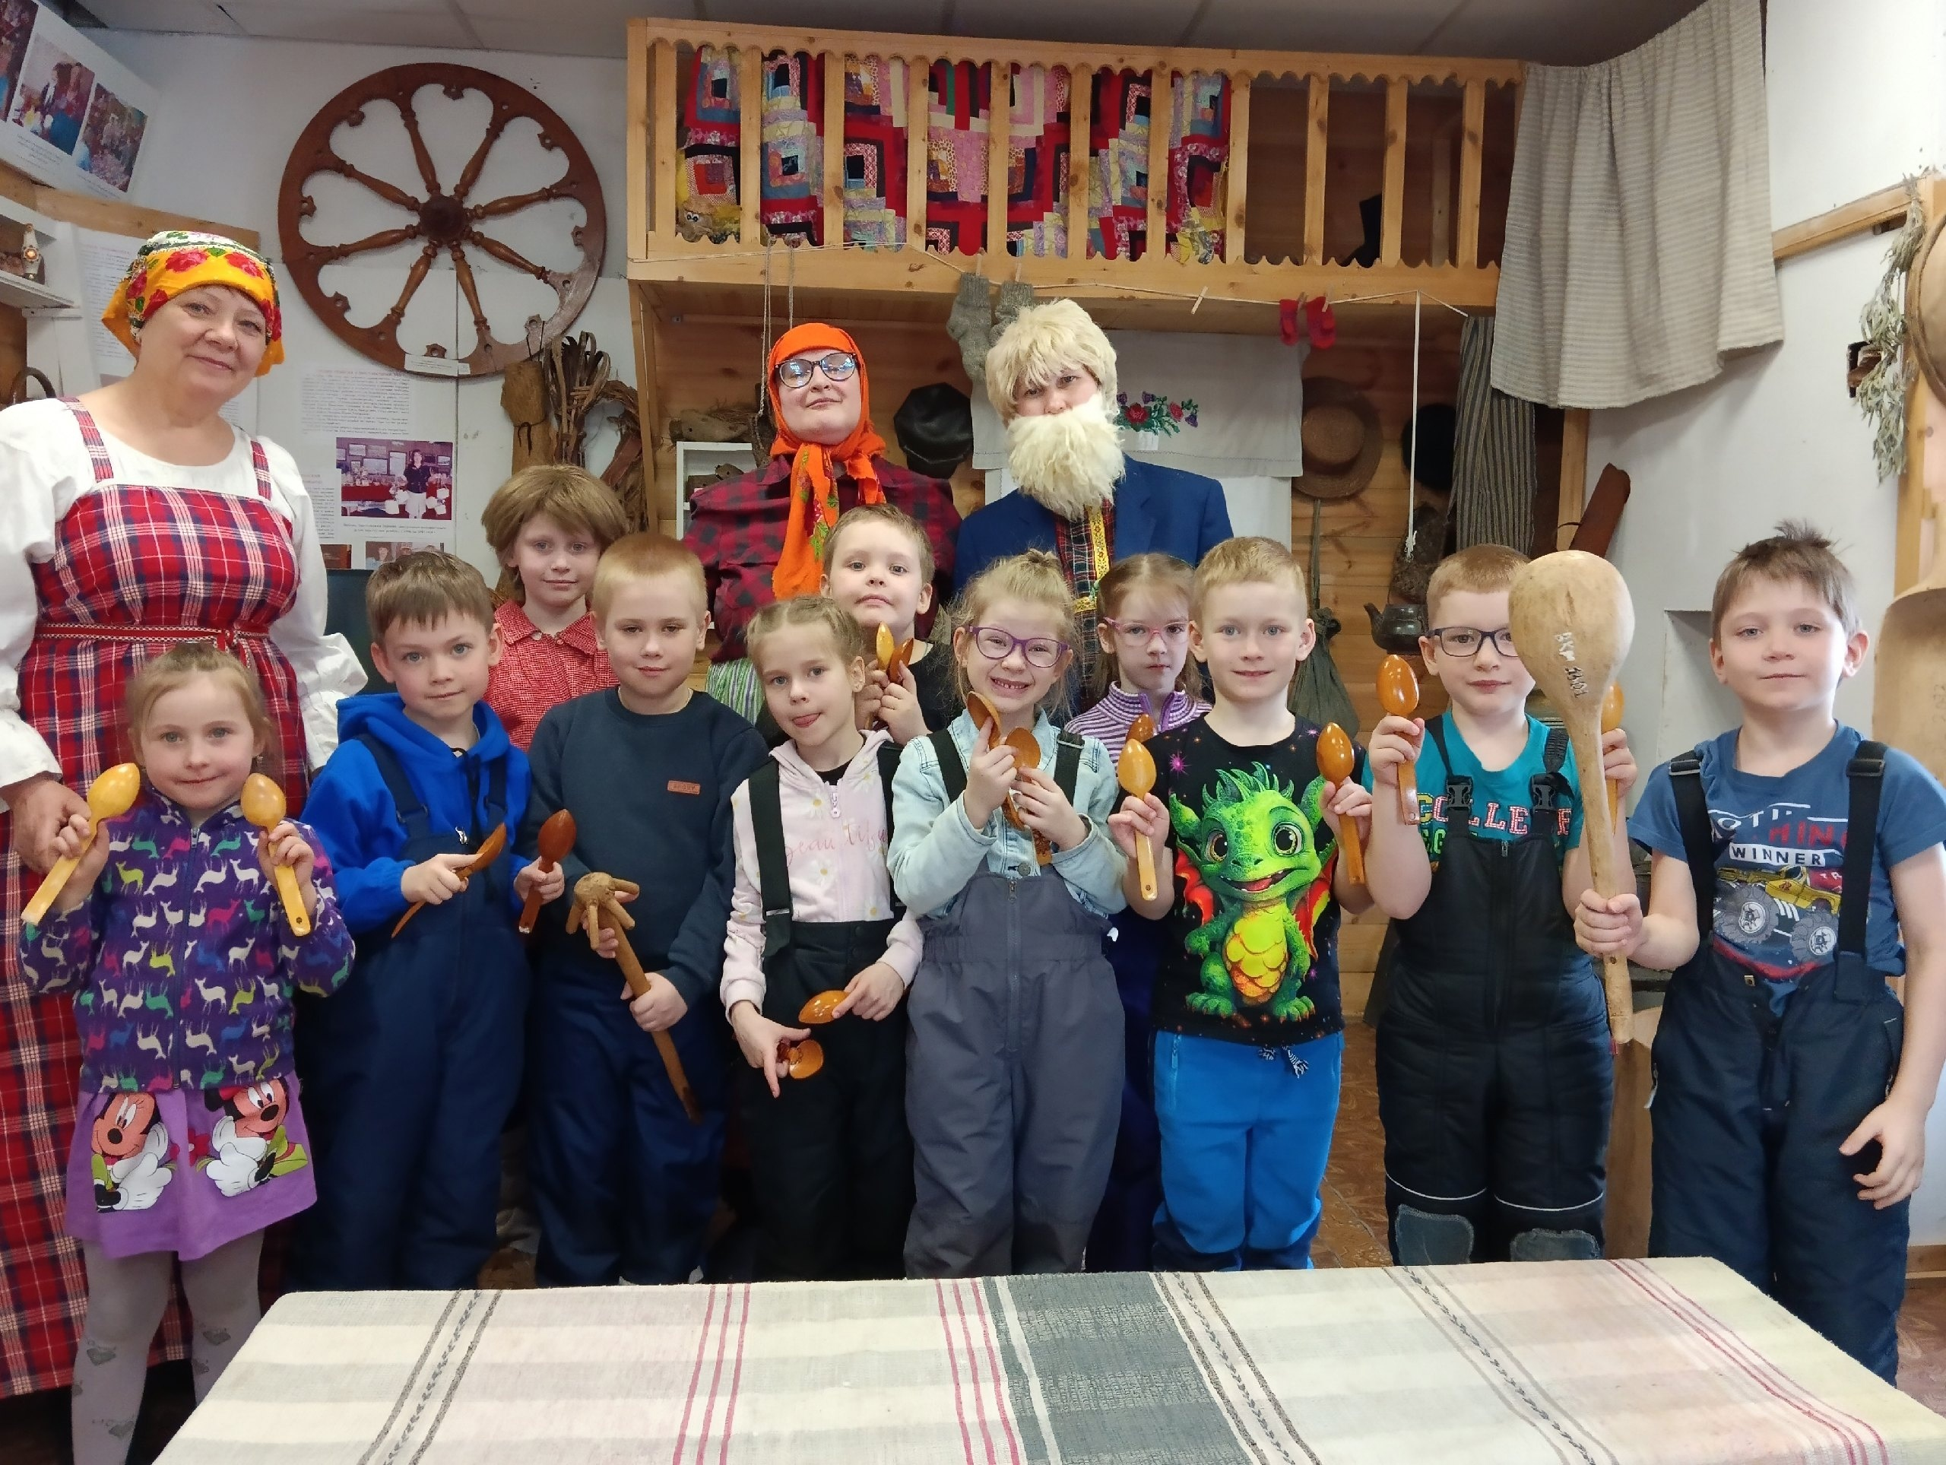

Slide 15
АКЦИЯ «Памятники героям Великой отечественной войны»
Цель:
создать условия для развития детей в совместной деятельности с родителями и педагогами детского сада
Задачи:
приобщить родителей к участию в жизни детского сада через поиск и внедрение наиболее эффективных форм взаимодействия
организовать мероприятия по вовлечению родителей в деятельность ДОУ, как полноправных участников образовательного процесса;
пополнить ресурсную базу ДОУ

Slide 16
Маленькие герои большой войны

Slide 17
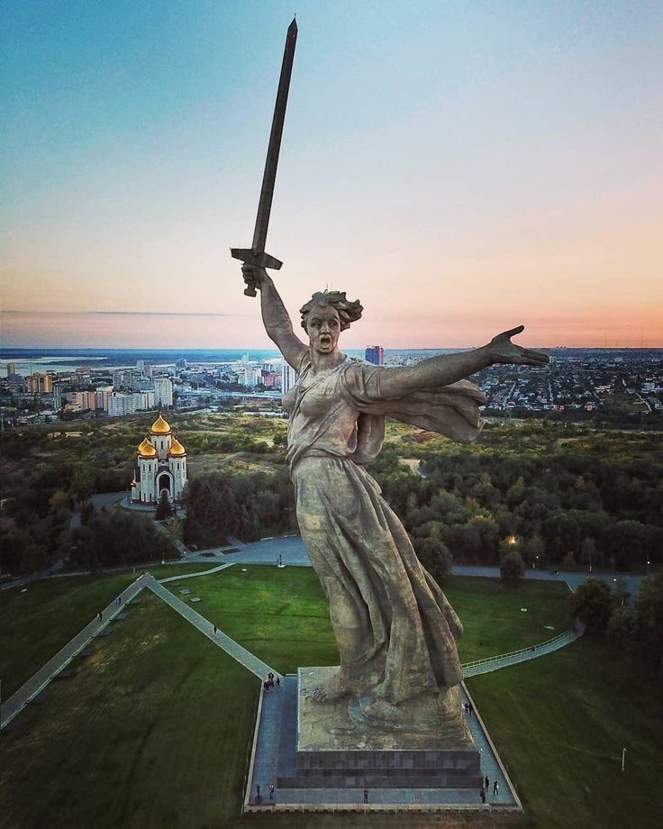

Slide 21
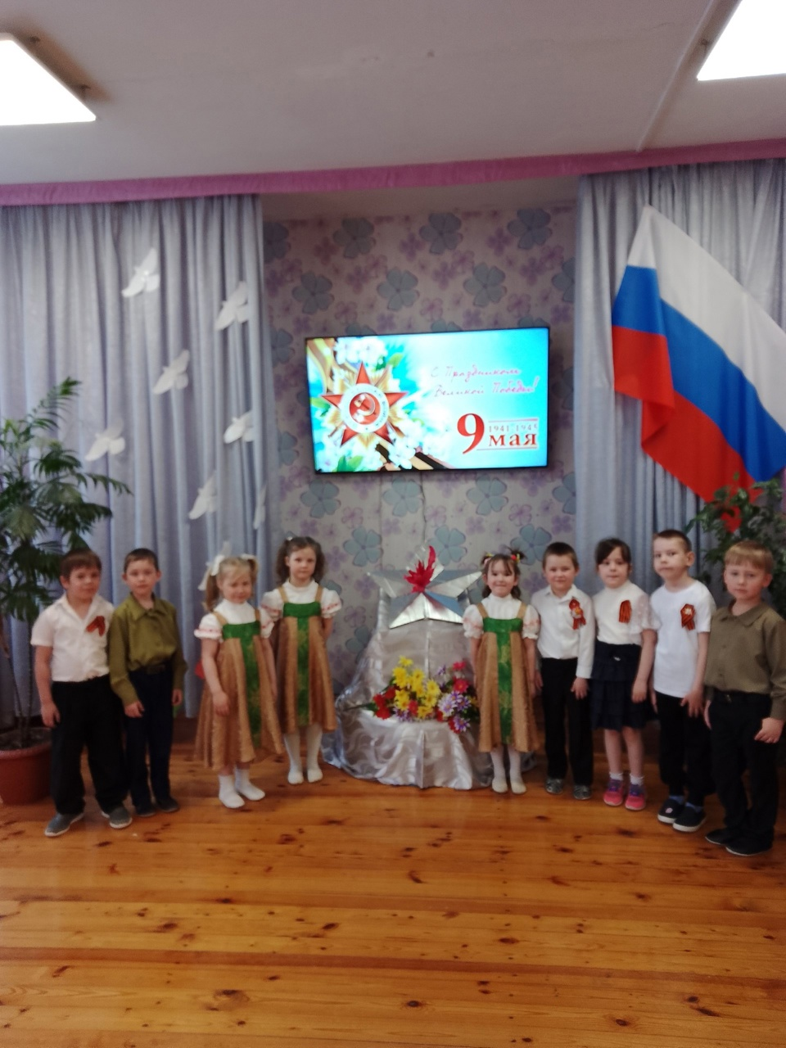
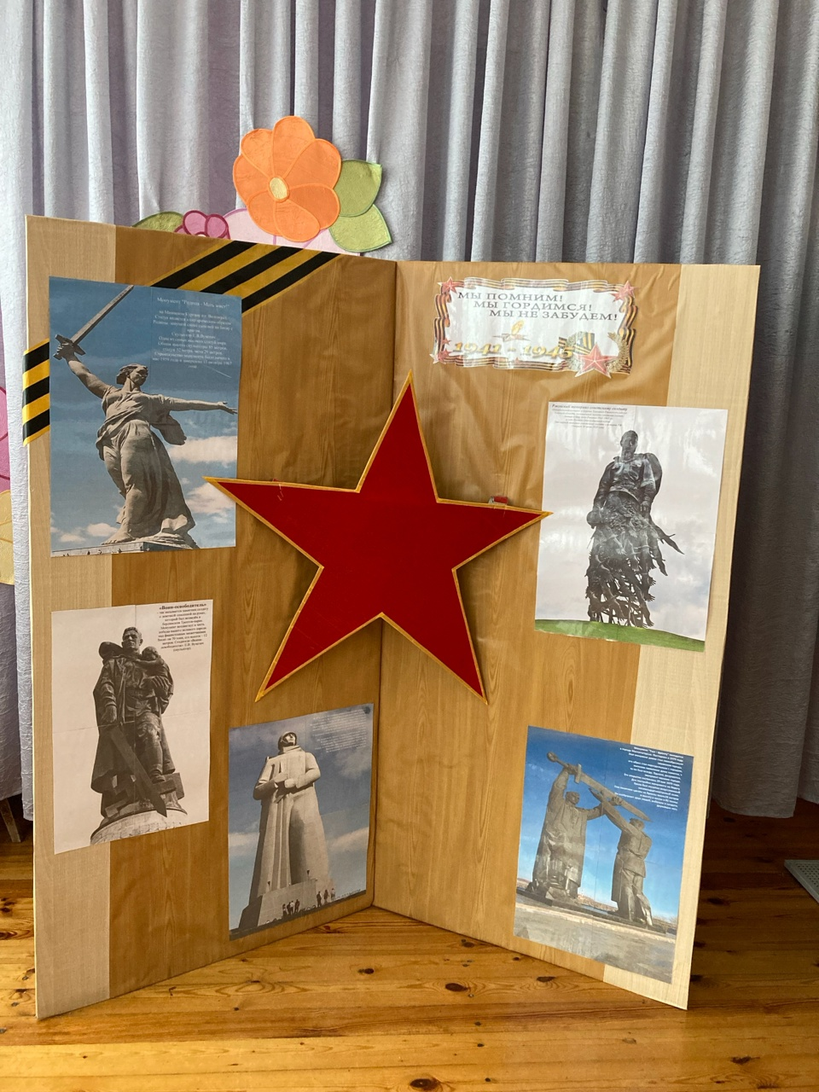

Slide 24
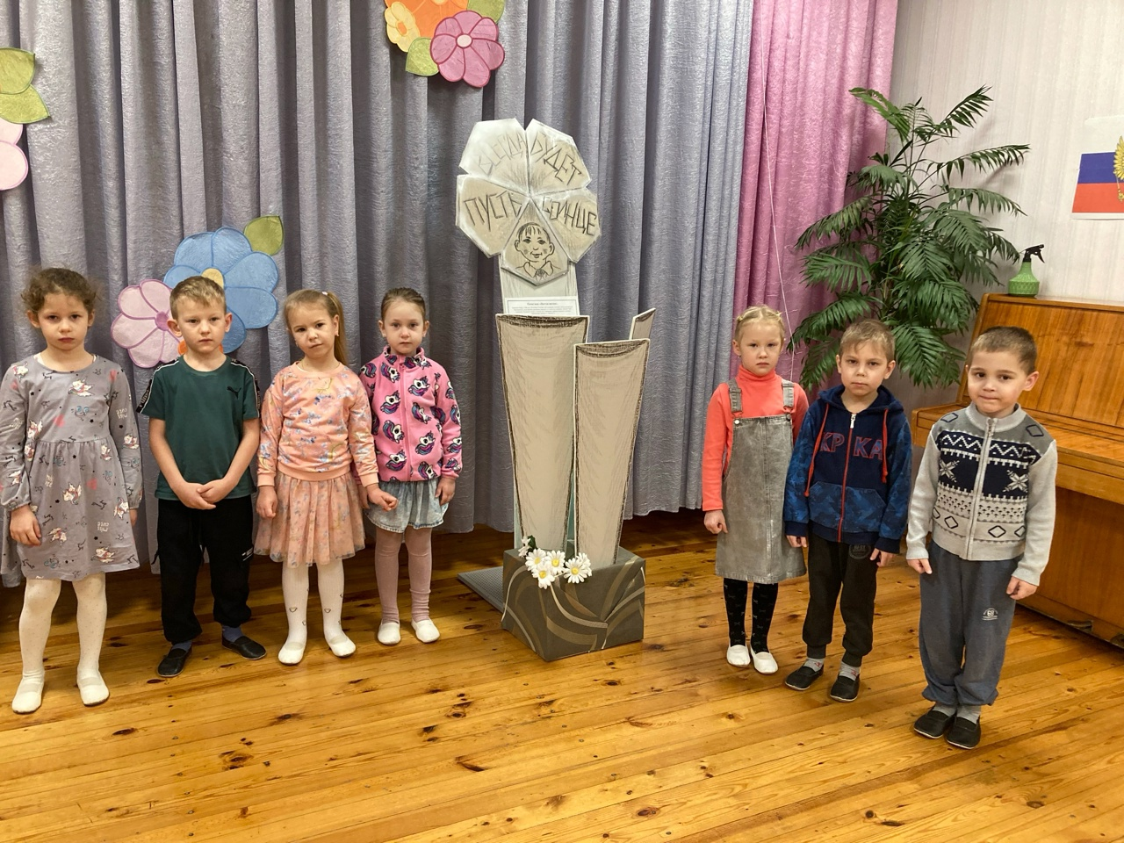

Slide 25
ВЫВОД:
Признание приоритета семейного воспитания на современном этапе требует совершенно иных взаимоотношений семьи и дошкольного учреждения. Новизна этих отношений определяется понятиями:
«сотрудничество» «взаимодействие»
«социальное партнерство».

Slide 26
Спасибо за внимание!

